Slide 1
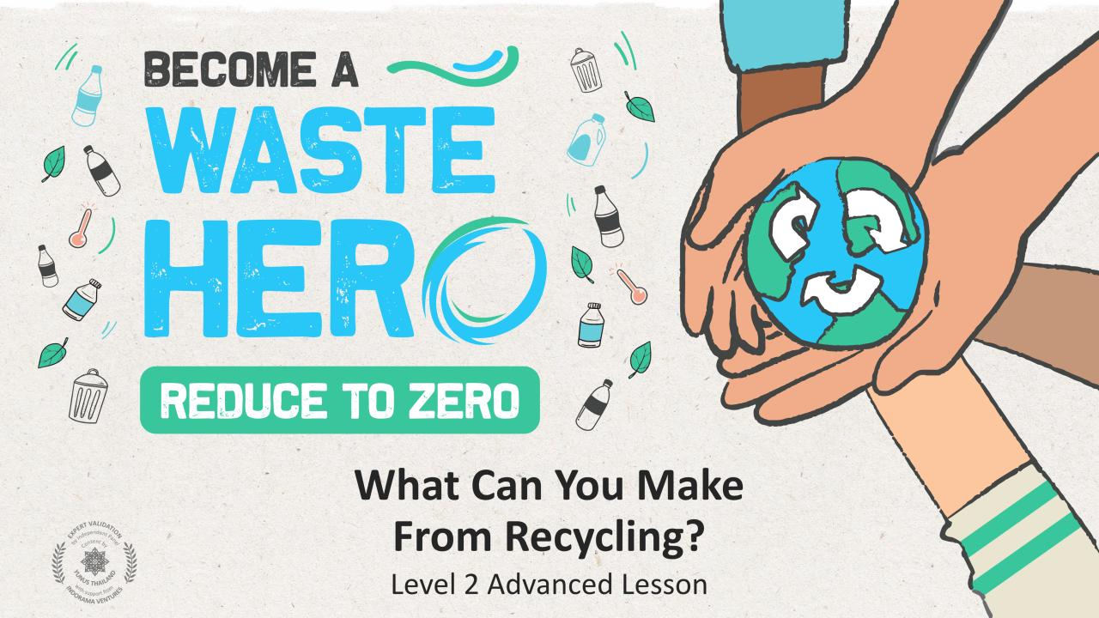
Co może powstać dzięki recyklingowi?
Poziom 2 Lekcja dla zaawansowanych
Notes:
ZMIEŃ SIĘ W BOHATERA
ZREDUKUJ DO ZERA
Co może powstać dzięki recyklingowi?
Poziom 2 lekcja dla zaawansowanych

Slide 2
Przygotowanie do lekcji i powiązanie z programem nauczania
Czas przygotowania: 10 - 15 minut
Uczniowie pogłębią wiedzę o tym, jakie korzyści recykling przynosi dla środowiska, poprzez zapoznanie się z nowymi produktami wykonanymi z materiałów z recyklingu. Wezmą udział w ćwiczeniu w grupach, wykorzystując umiejętności w zakresie współpracy, krytycznego myślenia i wypowiedzi ustnych i ucząc się, co można wykonać z materiałów nadających się do recyklingu. Otrzymają materiały, które pozwolą im podzielić się zdobytą wiedzą z rodziną i zachęcić do stosowania recyklingu w domu.
1
Wyświetl klasie slajdy z materiałami do lekcji, żeby pokierować jej przebiegiem.
2
Wydrukuj zestawy kart dla grup, wystarczy po jednym zestawie na grupę.
3
Wydrukuj materiały TAK/NIE, które uczniowie zabiorą do domu, żeby je pokazać rodzinie, oraz naklejki-odznaki „bohater recyklingu”.

Slide 3
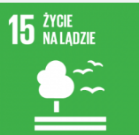
Przygotowanie do lekcji i powiązanie z programem nauczania
Czas przygotowania: 10 - 15 minut
Najważniejsze efekty nauczania i powiązanie z programem nauczania:
Przyroda – Ziemia i działalność człowieka: Informowanie o rozwiązaniach, które zmniejszają wpływ wywierany przez człowieka na glebę, wodę, powietrze i/lub inne organizmy żywe w środowisku lokalnym. Czynności wykonywane przez ludzi mogą wpływać na otaczający ich świat. Ludzie mogą jednak dokonywać wyborów, które zmniejszają ich wpływ na glebę, wodę, powietrze i inne organizmy żywe.
Umiejętności i biegłość w zakresie języka angielskiego: Efektywny udział w rozmowach (jeden na jeden, w grupach i pod kierunkiem nauczyciela) we współpracy z różnymi partnerami, rozwijanie cudzych pomysłów i precyzyjne przedstawianie własnych. Przestrzeganie ustalonych reguł w rozmowach.
Nauki społeczne: ludzie, miejsca i środowiska. Nauka o ludziach, miejscach i środowiskach umożliwia nam zrozumienie relacji pomiędzy populacjami ludzkimi a światem fizycznym.
Powiązanie z Celami zrównoważonego Rozwoju
Lekcja elastyczna, z możliwością dostosowania
Konspekty są tak pomyślane, aby były elastyczne i pozwalały reagować na potrzeby ewoluujące podczas lekcji. Lekcje można edytować i dostosowywać do różnych indywidualnych kontekstów związanych z uczniami i środowiskiem lekcyjnym. Dostępna do pobrania jest wersja PowerPoint z instrukcjami dla nauczyciela oraz lekcja w formacie PDF do wydruku.

Slide 4
Lekcja
Czas trwania lekcji: 25 - 30 minut
1
Wprowadź uczniów w lekcję pytaniem, co wiedzą o recyklingu i czy ktoś stosuje recykling w domu.
Wyświetl slajd „TAK/NIE” albo wydrukuj ten materiał.
Zainicjuj otwartą dyskusję na temat podstaw recyklingu.
Co to właściwie jest recykling?
Co się nadaje do recyklingu?
Co się nie nadaje do recyklingu?
2
Wyświetl po kolei slajdy „Dlaczego recykling jest dobry dla środowiska” i zainicjuj dyskusję o korzyściach, które recykling przynosi środowisku przez to, że możemy produkować wiele rzeczy z materiałów z recyklingu. Dzięki recyklingowi oszczędza się energię, chroni zasoby i ogranicza zanieczyszczenie. Wyjaśnij uczniom, że przedmioty z recyklingu można przerabiać na wiele różnych produktów, co zużywa mniej energii i generuje mniejsze zanieczyszczenie niż wytwarzanie tych samych produktów od nowa.
Jakie możecie podać przykłady przedmiotów, które nadają się do recyklingu?
Co się dzieje z tymi rzeczami, kiedy są poddawane recyklingowi?
Czy używa się ich ponownie, czy przerabia się je na inne rzeczy?
Jakie produkty mogą powstać z materiałów z recyklingu?

Slide 5
Lekcja
Czas trwania lekcji: 25 - 30 minut
3
Podziel uczniów na grupy i rozdaj grupom zestawy kart przedstawiających rzeczy nadające się do recyklingu/nienadające się do recyklingu oraz produkty, które mogą powstać z rzeczy nadających się do recyklingu. Powiedz uczniom, że będą pracować w zespole i łączyć w pary karty z produktami i karty z materiałami nadającymi się do recyklingu, żeby pokazać, co można uzyskać z danego materiału w procesie recyklingu.
4
Zainicjuj rozmowę na temat tego ćwiczenia i pomagaj uczniom tworzyć prawidłowe pary. W sytuacji gdy uczniowie nie rozumieją jakiejś pary, wyjaśnij związek pomiędzy materiałem nadającym się do recyklingu i powstającym z niego produktem.
5
Poproś uczniów, żeby sięgnęli kartki i zapisali nazwę materiału nadającego się do recyklingu (butelka z tworzywa PET). Następnie niech uczniowie narysują produkt, na który chcą przerobić tę rzecz zdatną do recyklingu. Niech uczniowie przedstawią swoje pomysły klasie. Niech układ graficzny prac odpowiada prezentowanym slajdom.

Slide 6
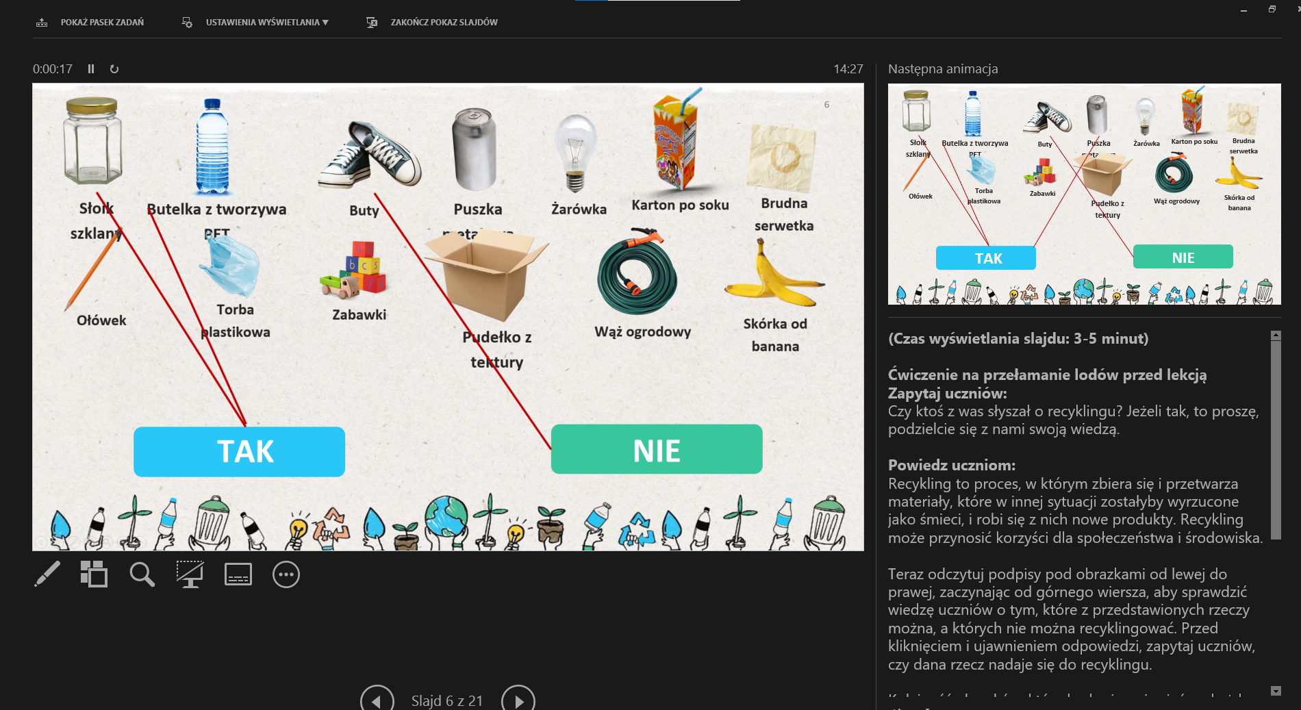
Przygotuj prezentację PowerPoint
Gdy jesteś gotowy(a), aby zaprezentować lekcje uczniom, kliknij pokaz slajdów u góry paska menu, a następnie wybierz „Od początku”.
Następnie naprowadź kursor „myszy” na lewy, dolny róg prezentacji.
Po rozwinięciu opcji zaznaczonej w zielonym kółku wybierz „Pokaż widok prezentera”. W widoku prezentera podczas prezentacji widzisz swoje notatki, a odbiorcy widzą tylko prezentację.
Notatki wyświetlają się w okienku po prawej stronie. Tekst powinien się zawijać automatycznie, a w razie potrzeby wyświetla się pionowy pasek przewijania. Można też zmienić rozmiar tekstu w okienku notatek, używając dwóch przycisków w lewym dolnym rogu tego okienka.

Slide 7
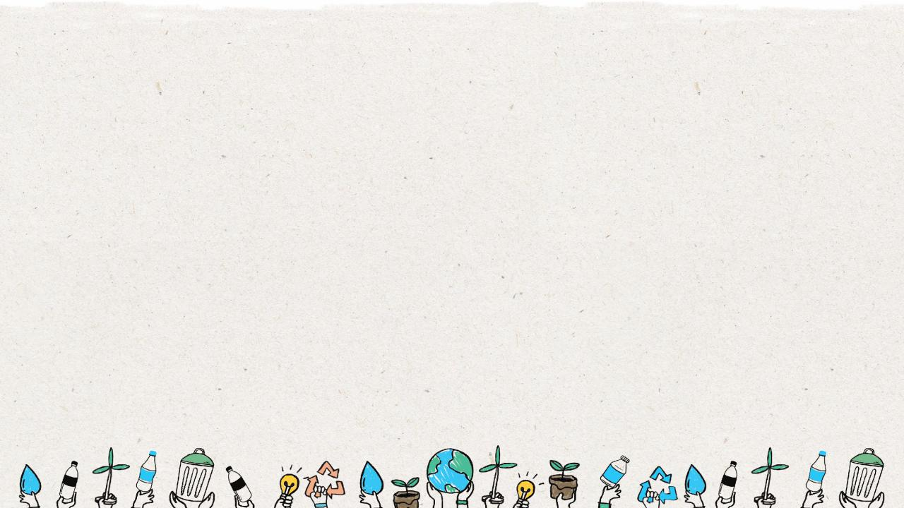
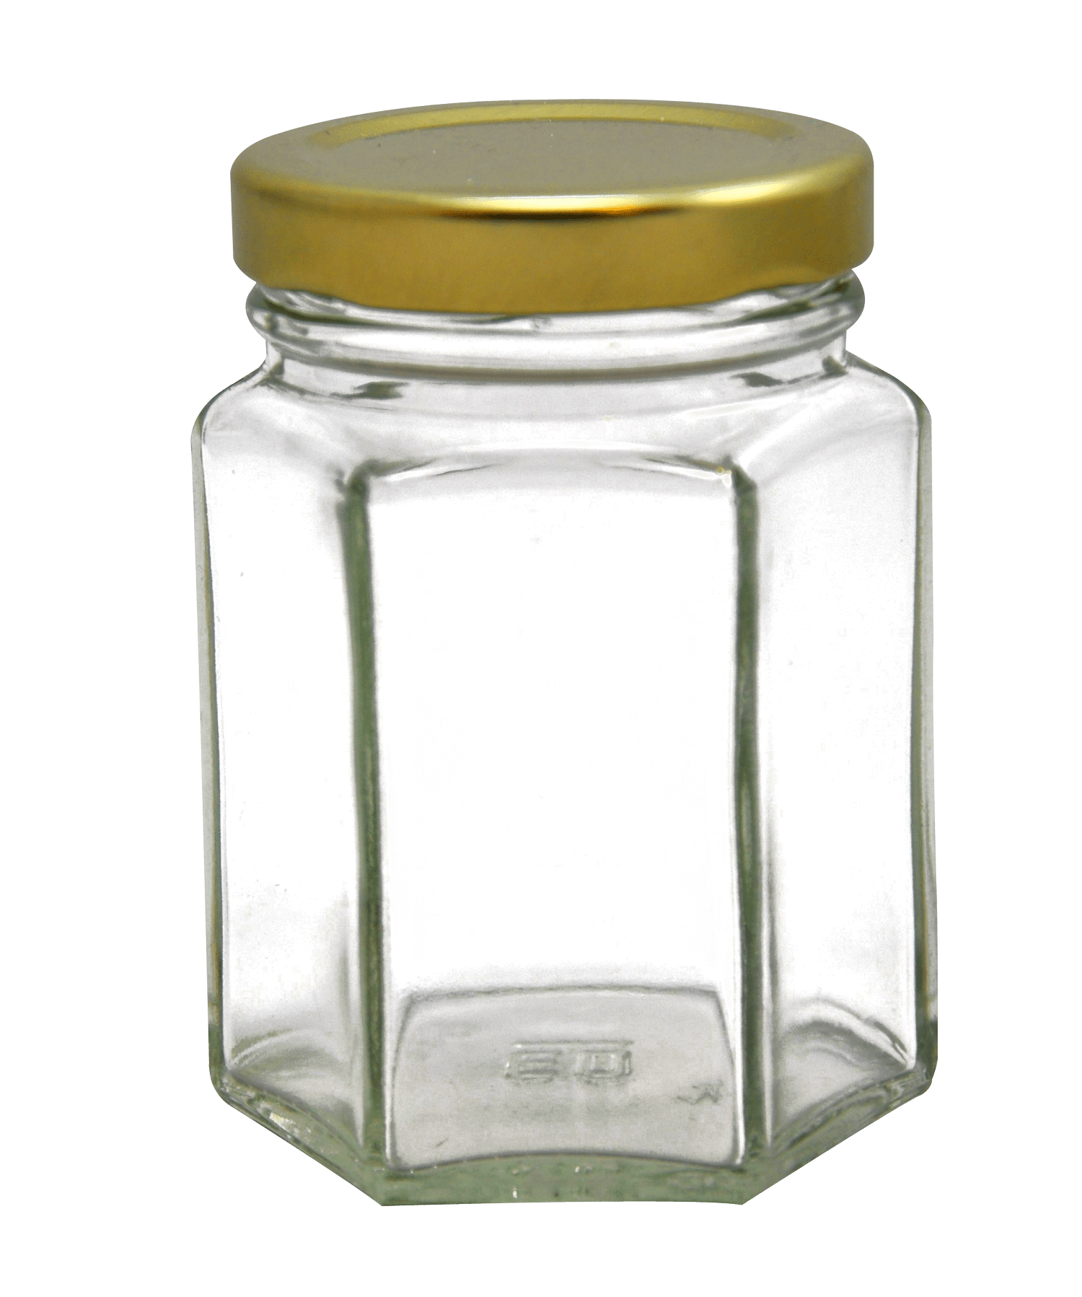
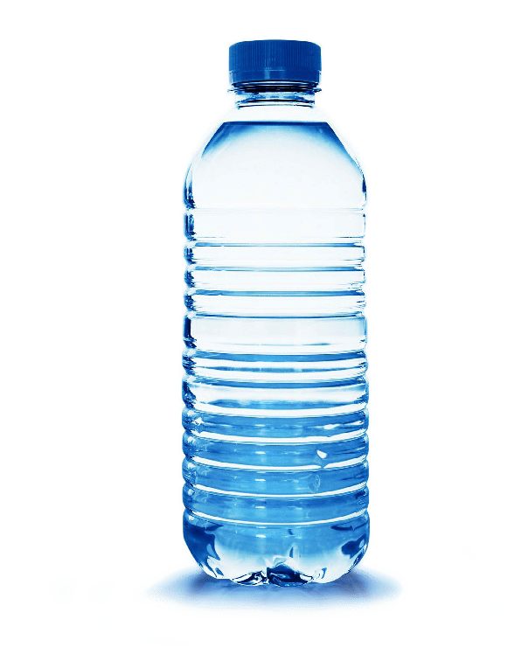
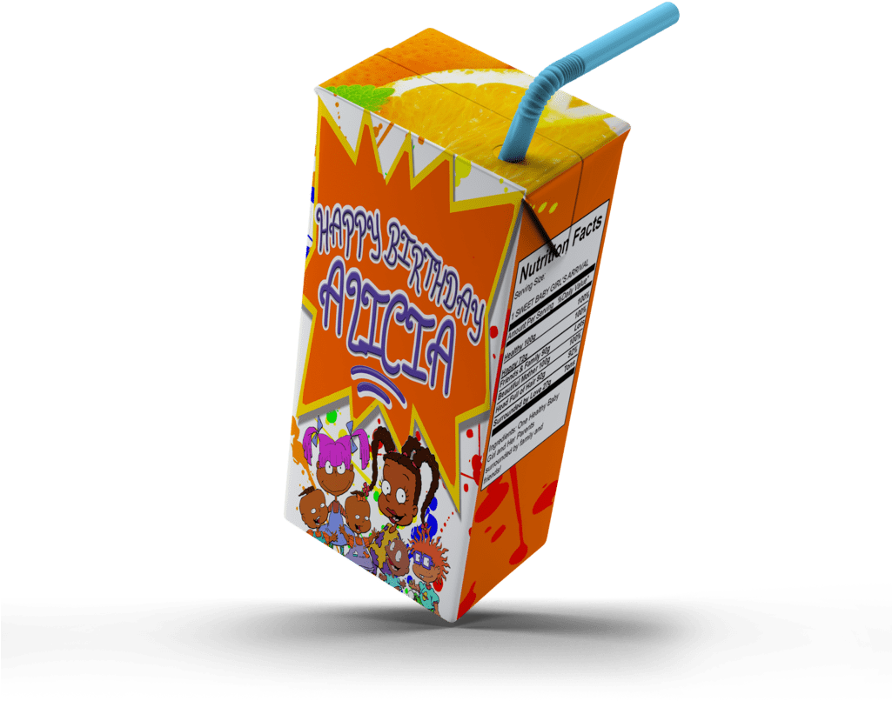
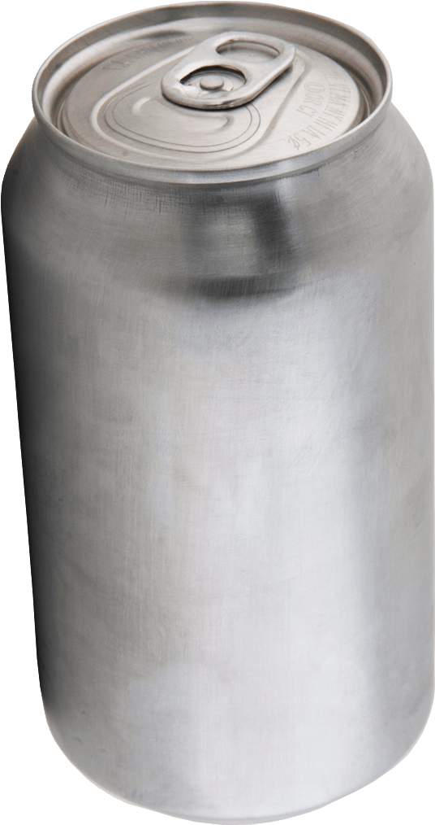
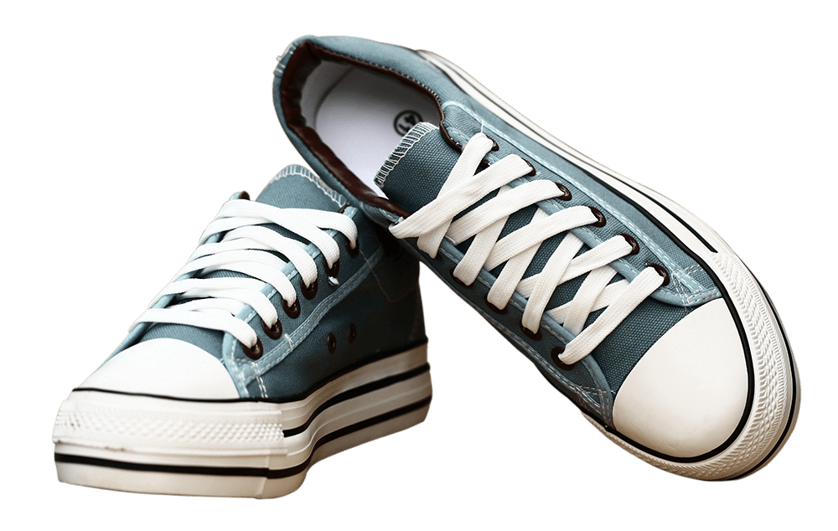
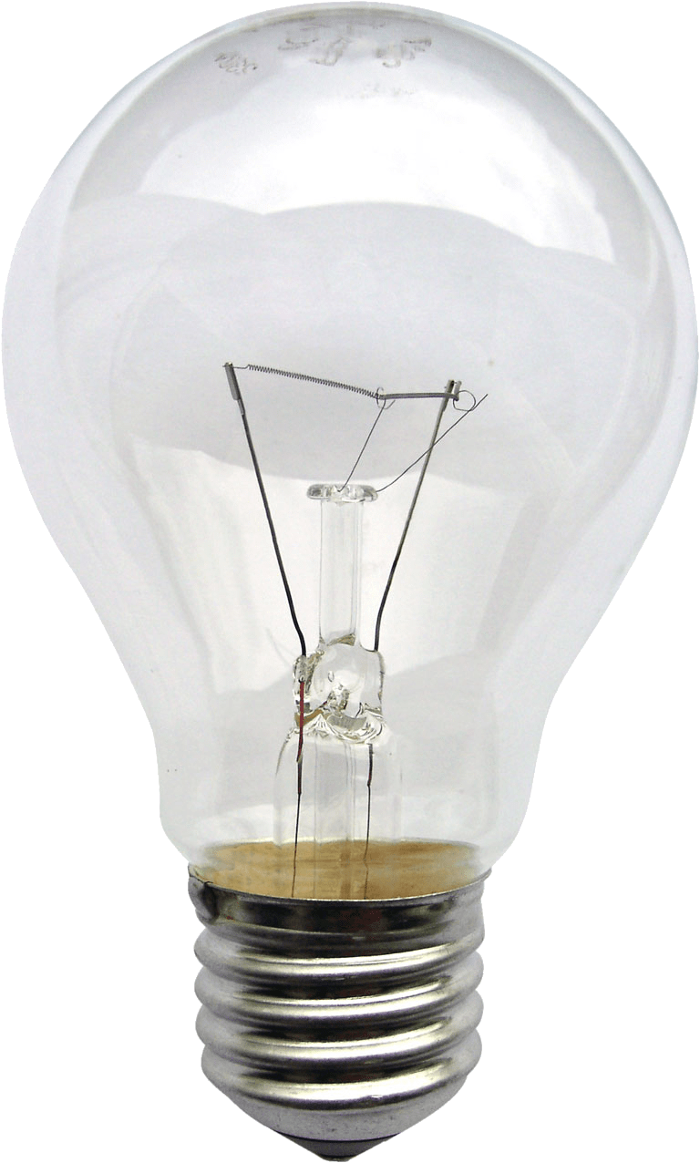
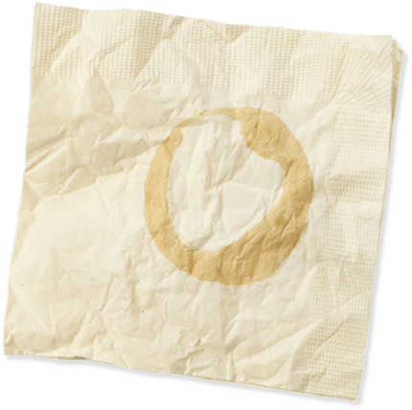
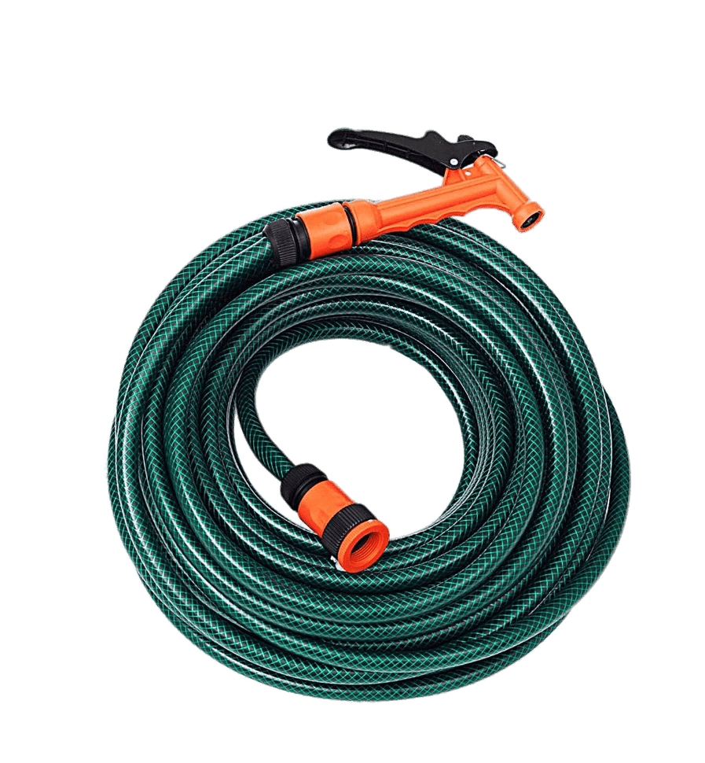
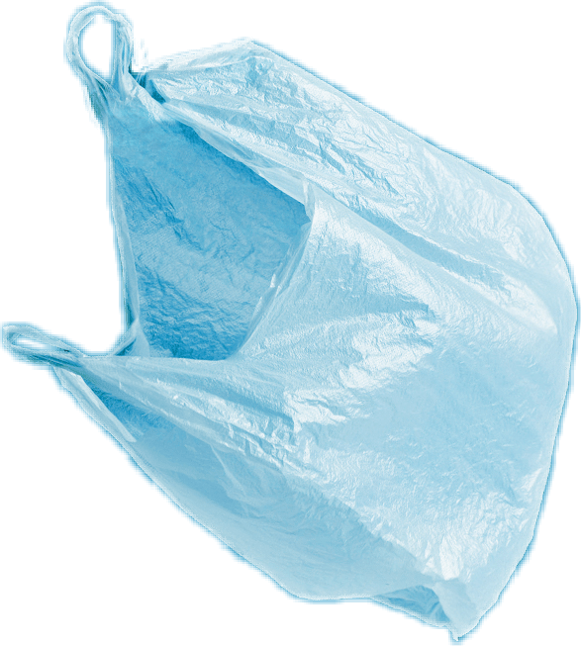
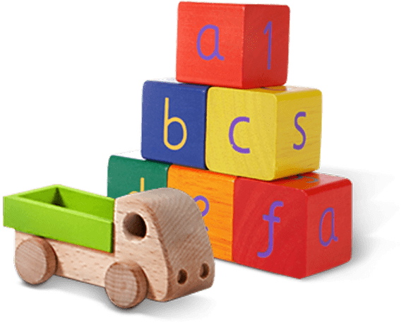
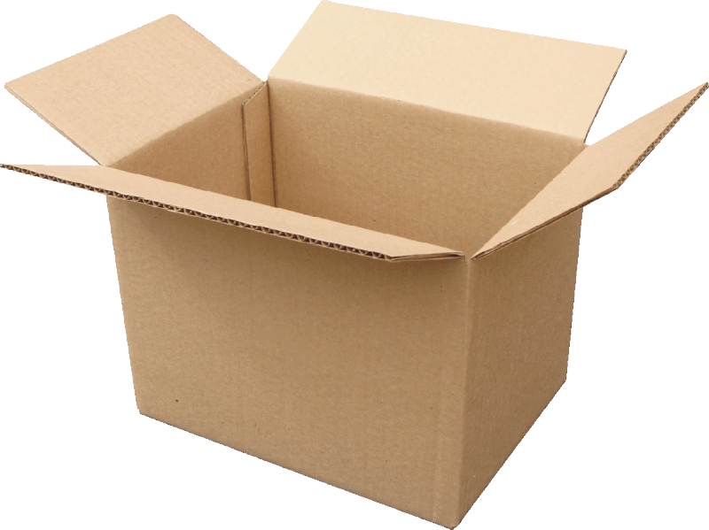
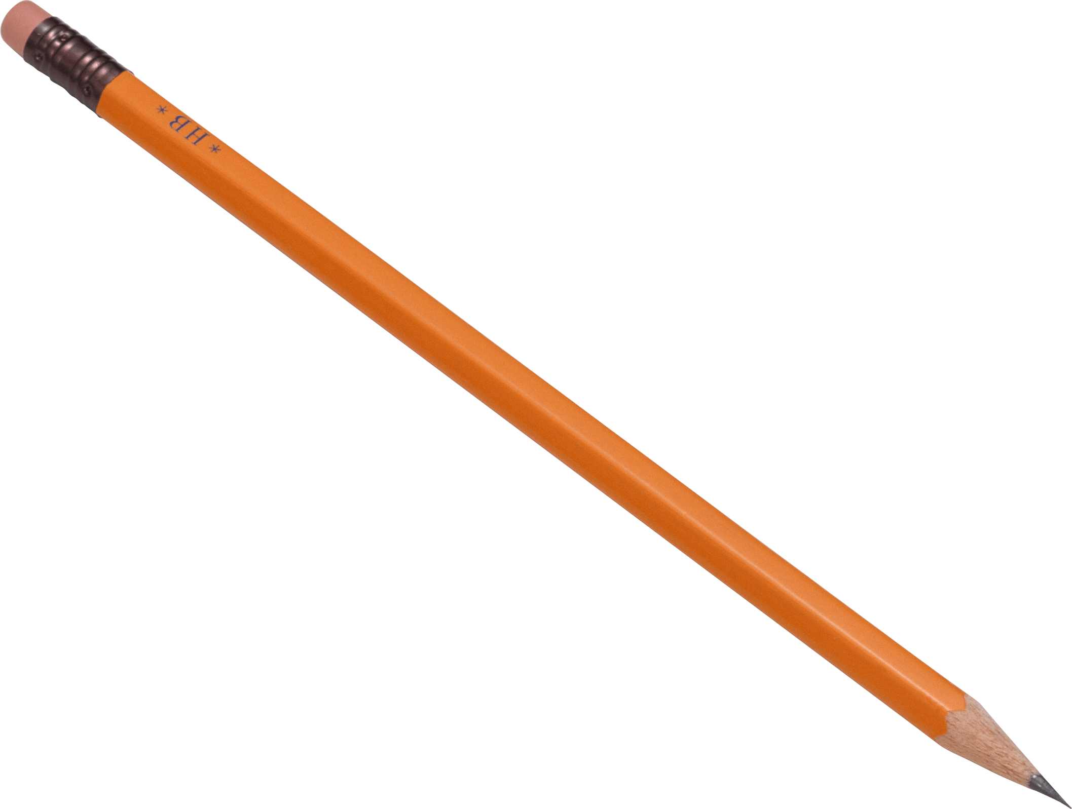
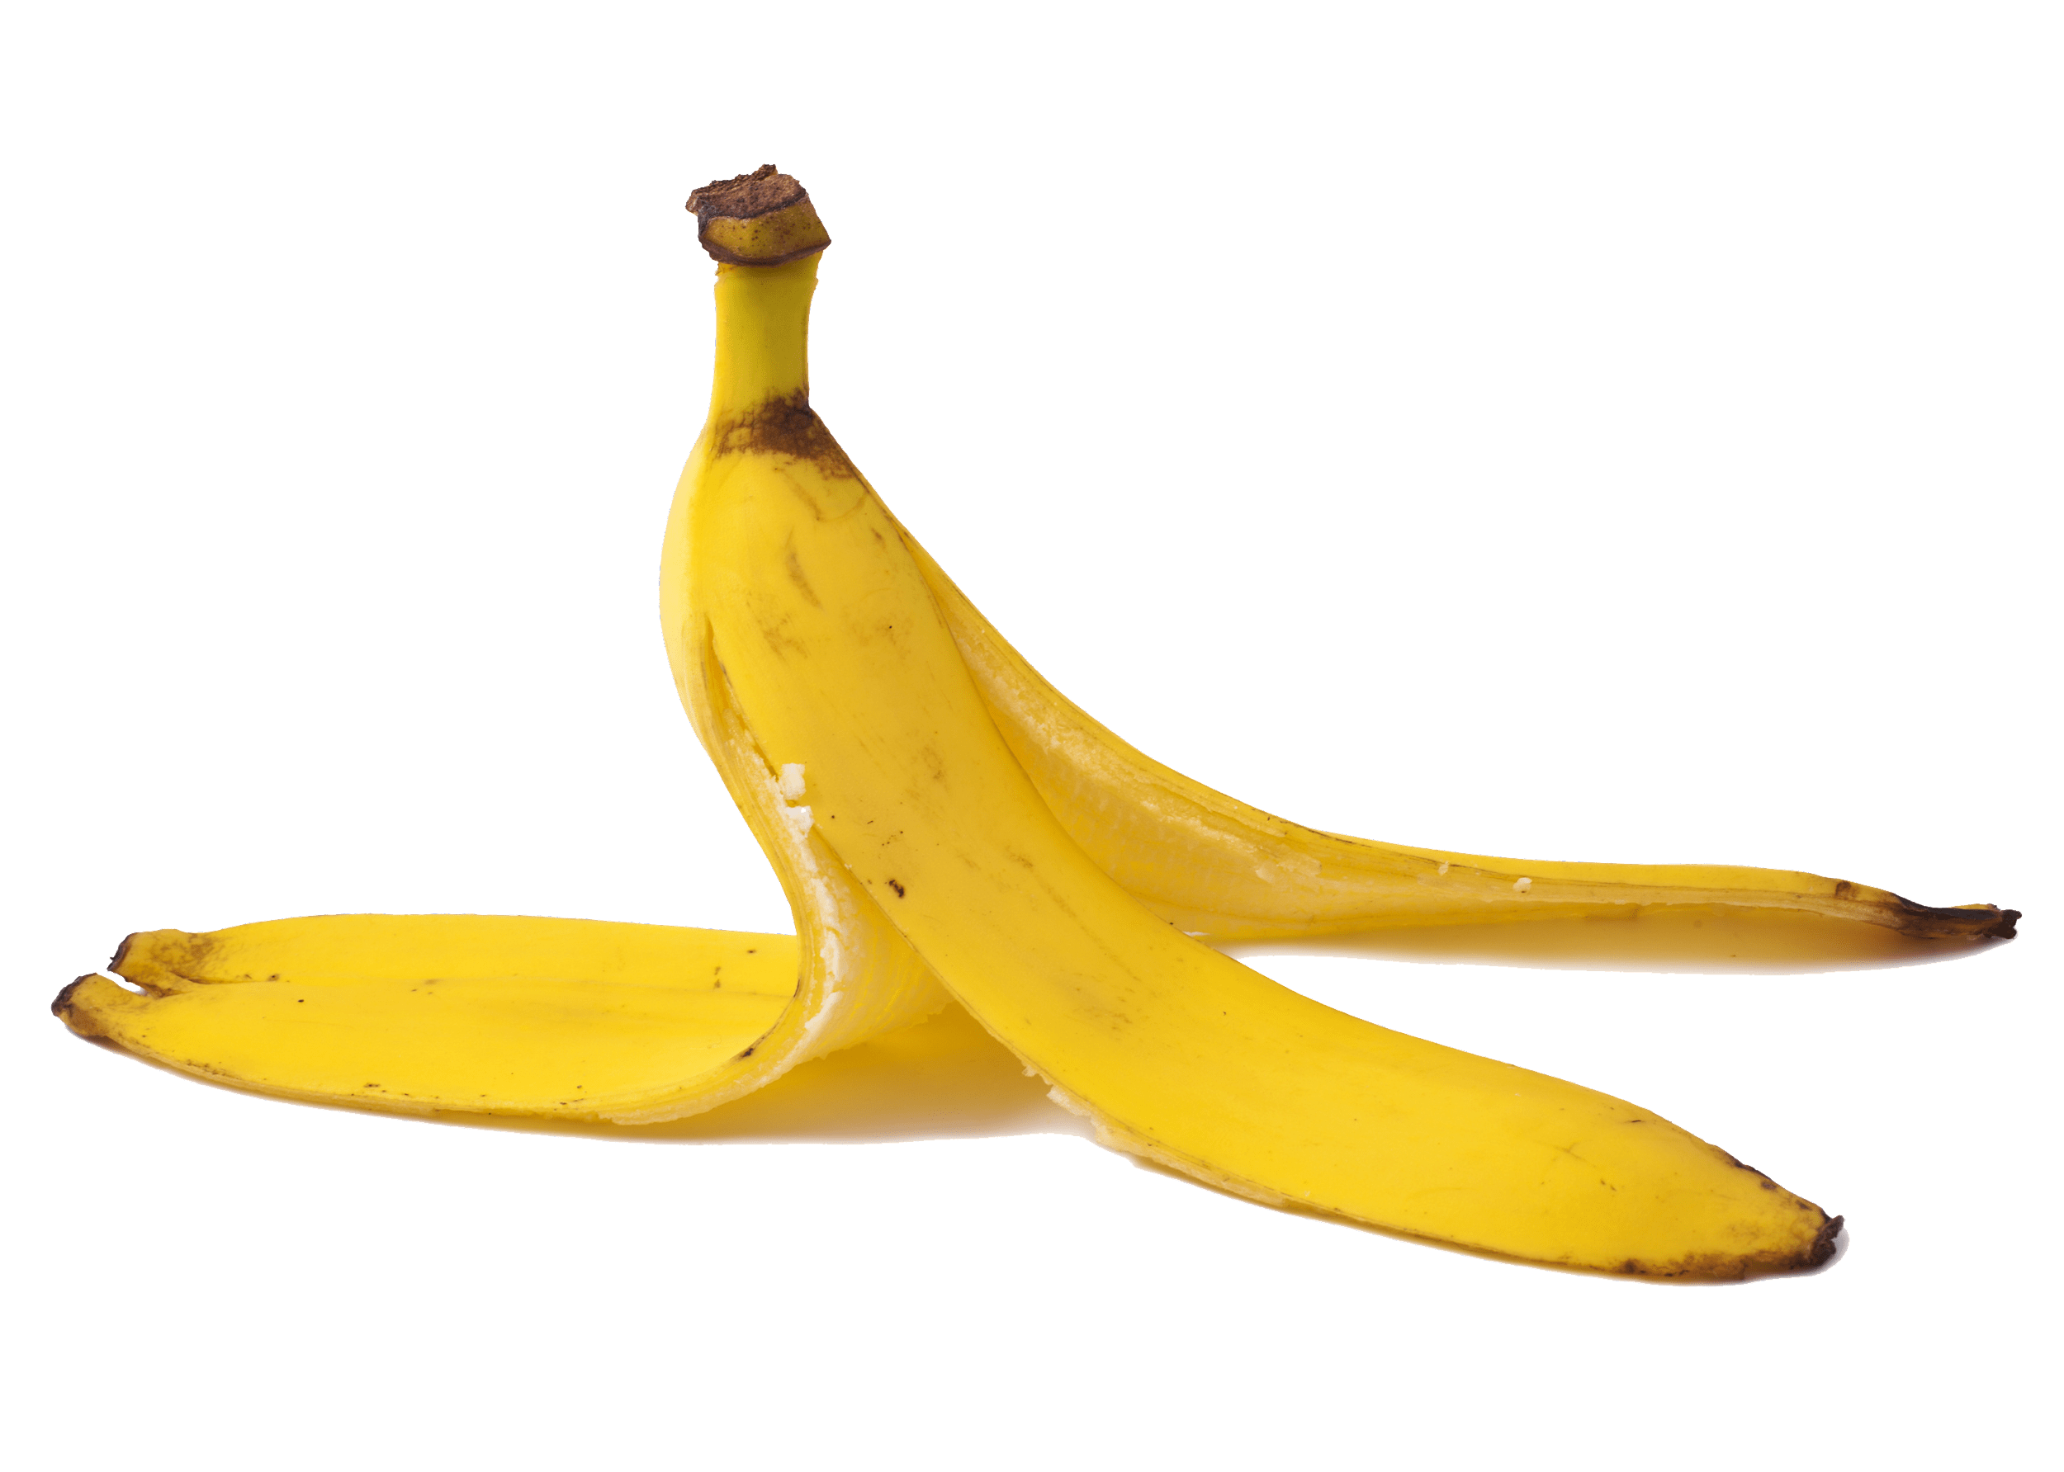
Słoik szklany
Butelka z
tworzywa PET
Karton
po soku
Puszka metalowa
Żarówka
Buty
Brudna serwetka
Torba plastikowa
Zabawki
Wąż ogrodowy
Ołówek
Pudełko z tektury
Skórka od banana
TAK
NIE
Notes:
(Czas wyświetlania slajdu: 3-5 minut)
Ćwiczenie na przełamanie lodów przed lekcją
Zapytaj uczniów:
Czy ktoś z was słyszał o recyklingu? Jeżeli tak, to proszę, podzielcie się z nami swoją wiedzą.
Powiedz uczniom:
Recykling to proces, w którym zbiera się i przetwarza materiały, które w innej sytuacji zostałyby wyrzucone jako śmieci, i robi się z nich nowe produkty. Recykling może przynosić korzyści dla społeczeństwa i środowiska.
Teraz odczytuj podpisy pod obrazkami od lewej do prawej, zaczynając od górnego wiersza, aby sprawdzić wiedzę uczniów o tym, które z przedstawionych rzeczy można, a których nie można recyklingować.
Kolejność obrazków, które będą się pojawiać po każdym kliknięciu.
Klik 1: Słoik szklany
Klik 2: Butelka z tworzywa PET
Klik 3: Buty
Klik 4: Puszka metalowa
Klik 5: Żarówka
Klik 6: Karton po soku
Klik 7: Brudna serwetka
Klik 8: Ołówek
Klik 9: Torba plastikowa
Klik 10: Zabawki
Klik 11: Pudełko z tektury
Klik 12: Wąż ogrodowy
Klik 13: Skórka od banana

Slide 8
TAK
NIE
Zawsze recyklinguj:
Nigdy nie recyklinguj:
Żarówka
Buty
Słoik szklany
Butelka z tworzywa PET
Brudna serwetka
Pudełko z tektury
Puszka metalowa
Zabawki
Ołówek
Notes:
(Czas wyświetlania slajdu: 3-5 minut)
Rozdaj materiały albo wyświetl ten slajd TAK/NIE – dostępny jest materiał w postaci pdf do wydrukowania dla uczniów
Omów, co możemy, a czego nie możemy recyklingować, na podstawie rzeczy przedstawionych w materiale.
Co robicie ze śmieciami w domu?
Dokąd one trafiają?
Gdyby śmieci wszystkich ludzi ułożyć na wielką stertę, ile by ich było? Czy byłoby za dużo?

Slide 9
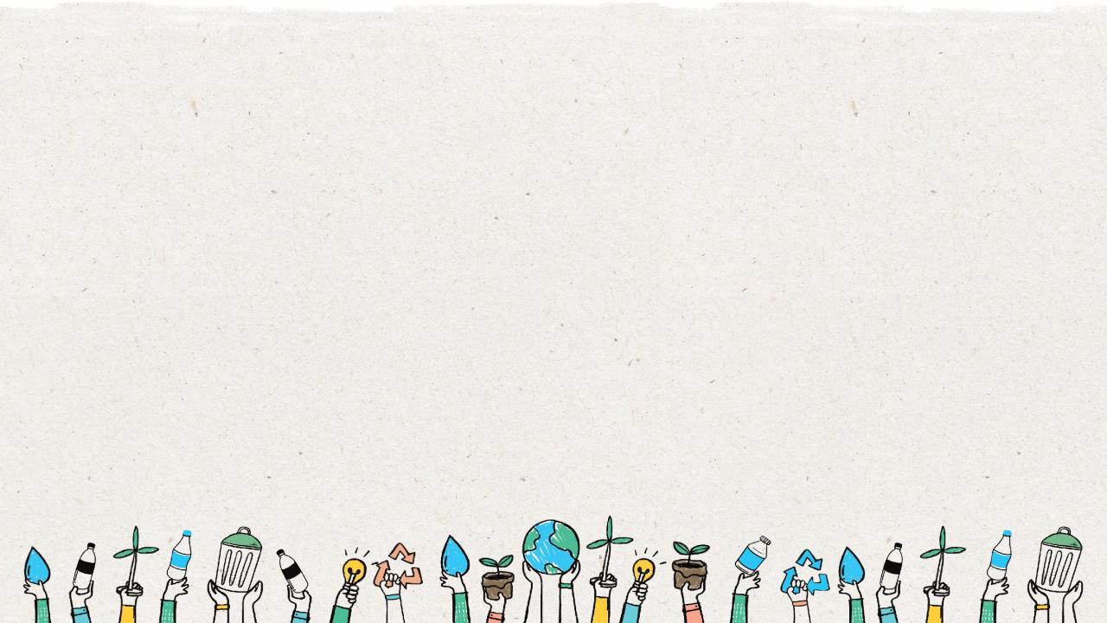
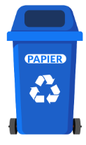
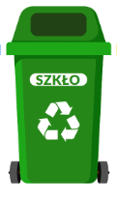
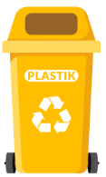
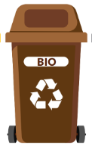
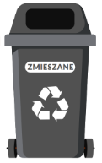
Pojemniki do sortowania
Papier
Szkło
Metal i tworzywa sztuczne
Bio
Zmieszane
Notes:
(Czas wyświetlania slajdu: 3 minuty)
Zapytaj uczniów:
Ile rozróżniamy pojemników do sortowania odpadów?
Nauczyciel będzie musiał kliknąć 10 razy, żeby wyświetlić poszczególne pojemniki i opisy.
1. Papier
2. Szkło
3. Metal i tworzywa sztuczne
4. Bio
5. Zmieszane

Slide 10
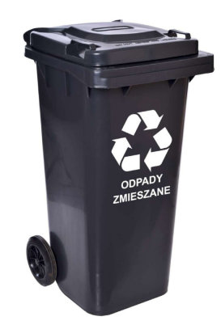
Pojemnik na odpady zmieszane
Opakowanie po dezodorancie
Brudny lub mokry papier i tekturę
Rozbity talerz ceramiczny
Zużyte obuwie
Produkty higieniczne ( np. pieluchy)
Notes:
(Czas wyświetlania slajdu: 3 minuty)
Macie może pomysł, co wyrzucamy do pojemnika oznaczonego jako „ odpady zmieszane”?
Nauczyciel będzie musiał kliknąć 6 razy, żeby wyświetlić obrazek i 5 odpowiedzi.
Odpowiedzi:
1. Opakowanie po dezodorancie
2.Brudny lub mokry papier i tektura
3. Rozbity talerz ceramiczny
4. Zużyte obuwie
5. Produkty higieniczne

Slide 11
2
kroki w recyklingu

Slide 12
Krok
1
Dowiedz się, co można recyklingować
Słoik szklany
Butelka z tworzywa PET
Pudełko z tektury
Puszka metalowa
Notes:
(Czas wyświetlania slajdu: 3-5 minut)
Niech uczniowie odgadną cztery podstawowe przedmioty, które możemy recyklingować.
Klik 1: Słoik szklany
Klik 2: Butelka z tworzywa PET
Klik 3: Pudełko z tektury
Klik 4: Puszka metalowa
Zapytaj uczniów:
Czy możecie podać mi przykład czegoś, co możemy recyklingować?
A czego nigdy nie powinniśmy recyklingować? Resztek żywności
Ciekawostka:
Butelki z PET są najczęściej recyklingowanym tworzywem na świecie i w pełni nadają się do recyklingu.
Pytania dodatkowe:
Czy widzieliście kiedyś znak „#1” na dnie butelki po wodzie? Jeśli go widzicie, to butelka w pełni nadaje się do recyklingu.
Czy możecie podać jeszcze jakiś przykład rzeczy, która nadaje się do recyklingu?

Slide 13
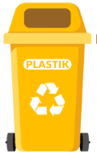
Krok
2
Umieść rzeczy, które nadają się do recyklingu, w odpowiednim pojemniku.
Notes:
(Czas wyświetlania slajdu: 3 minuty)
Rzeczy przeznaczone do recyklingu należy umieścić w odpowiednich pojemnikach do recyklingu. Kliknij, aby wyświetlić symbol recyklingu. Wyjaśnij uczniom, że ten symbol wskazuje, gdzie należy wrzucić rzeczy przeznaczone do recyklingu.
Zapytaj uczniów:
Gdzie już widzieliście ten symbol?
Co ten symbol oznacza?
Gdzie wrzucamy butelki z tworzywa PET?

Slide 14
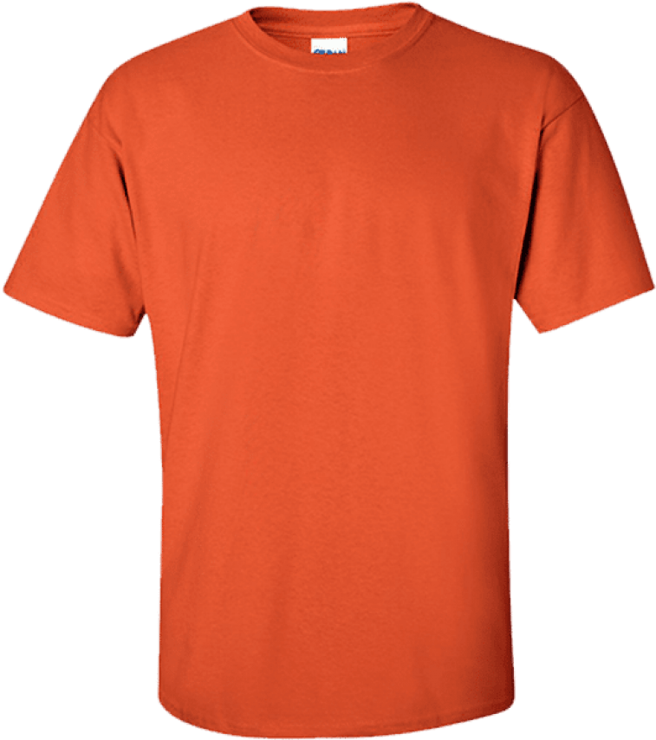
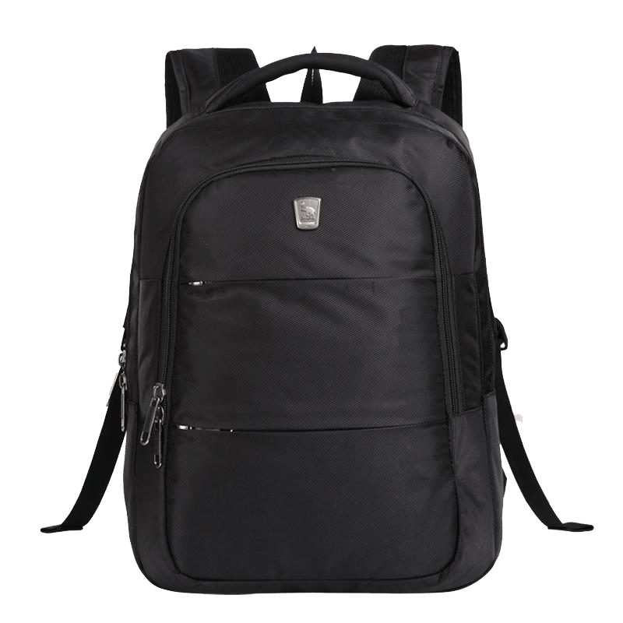
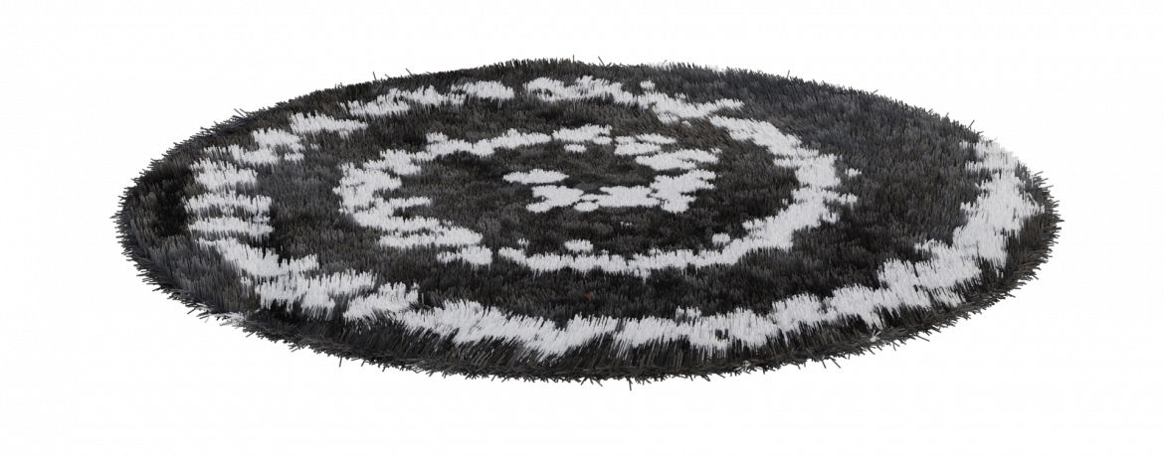
Kiedy recyklingujemy, możemy produkować nowe rzeczy.
Notes:
(Czas wyświetlania slajdu: 2-4 minuty)
Powiedz uczniom:
Kiedy przestrzegamy 3 kroków w recyklingu, możemy przetwarzać swoje śmieci i produkować z nich nowe rzeczy.
Przykład:
Klik 1:
Butelki z tworzywa PET można przetwarzać z powrotem na nowe butelki z PET.
Klik 2:
Butelki z tworzywa PET można też przerabiać na włókna, z których produkuje się tkaniny.

Slide 15
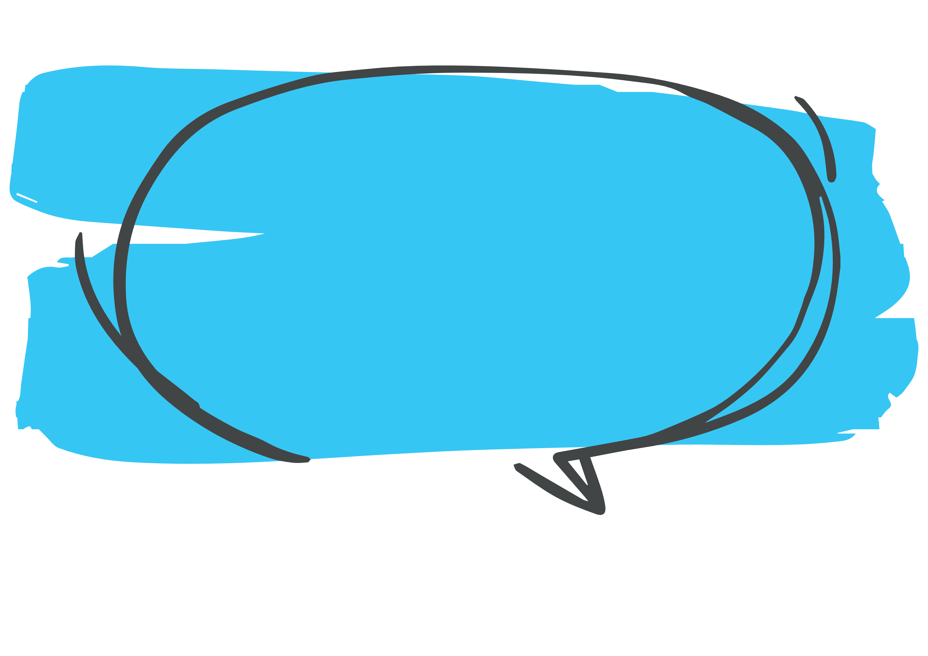
W jaki sposób recykling wspiera środowisko naturalne?
400 years
Notes:
(Czas wyświetlania slajdu: 3 minuty)
Powiedz uczniom:
Jeśli chcemy zachować Ziemię dla przyszłych pokoleń, recykling jest bardzo ważny. Ponieważ produkujemy nowe wyroby ze starych, które nie są nam już przydatne, jest to dobre dla środowiska. Brak recyklingu odpadów może wywierać negatywny wpływ na nasze środowisko na wiele sposobów.
Czy przychodzi wam do głowy, w jaki sposób recykling wspiera środowisko naturalne?
Odpowiedzi:
Oszczędność energii
Mniejsza ilość zasobów naturalnych niezbędnych do wytwarzania nowych produktów
Ochrona przyrody (zwierząt i roślin)
Mniejsze zanieczyszczenie
Wsparcie w walce ze zmianami klimatu

Slide 16
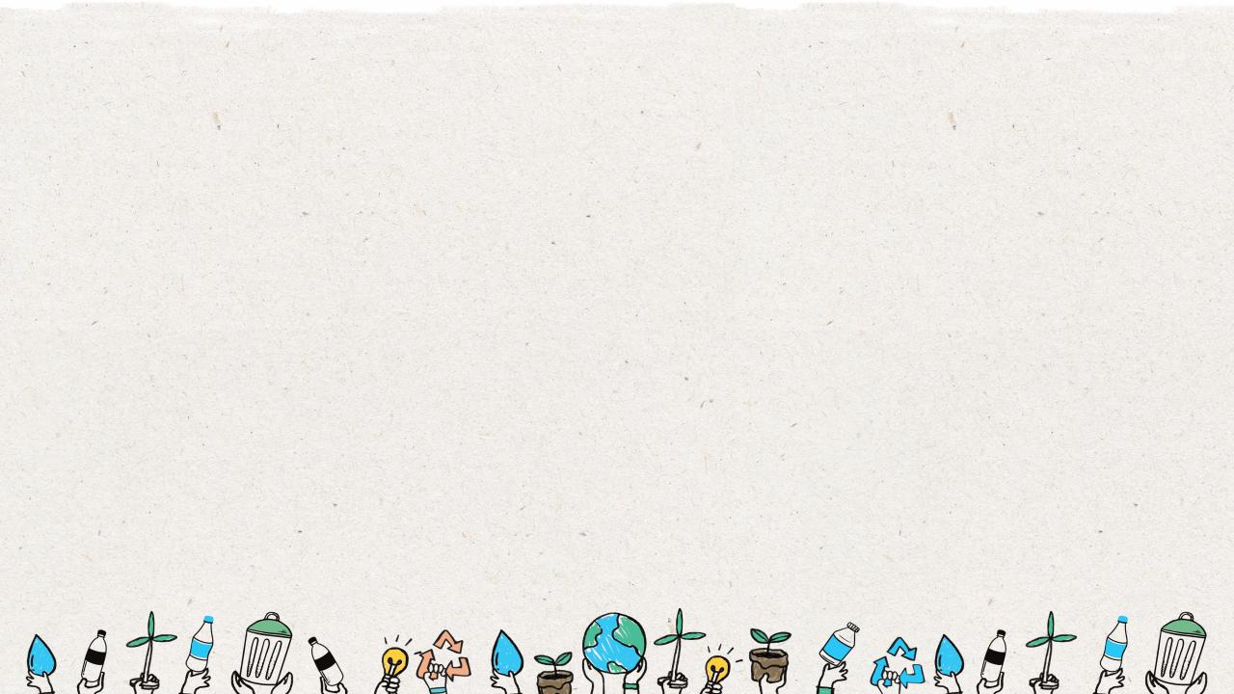
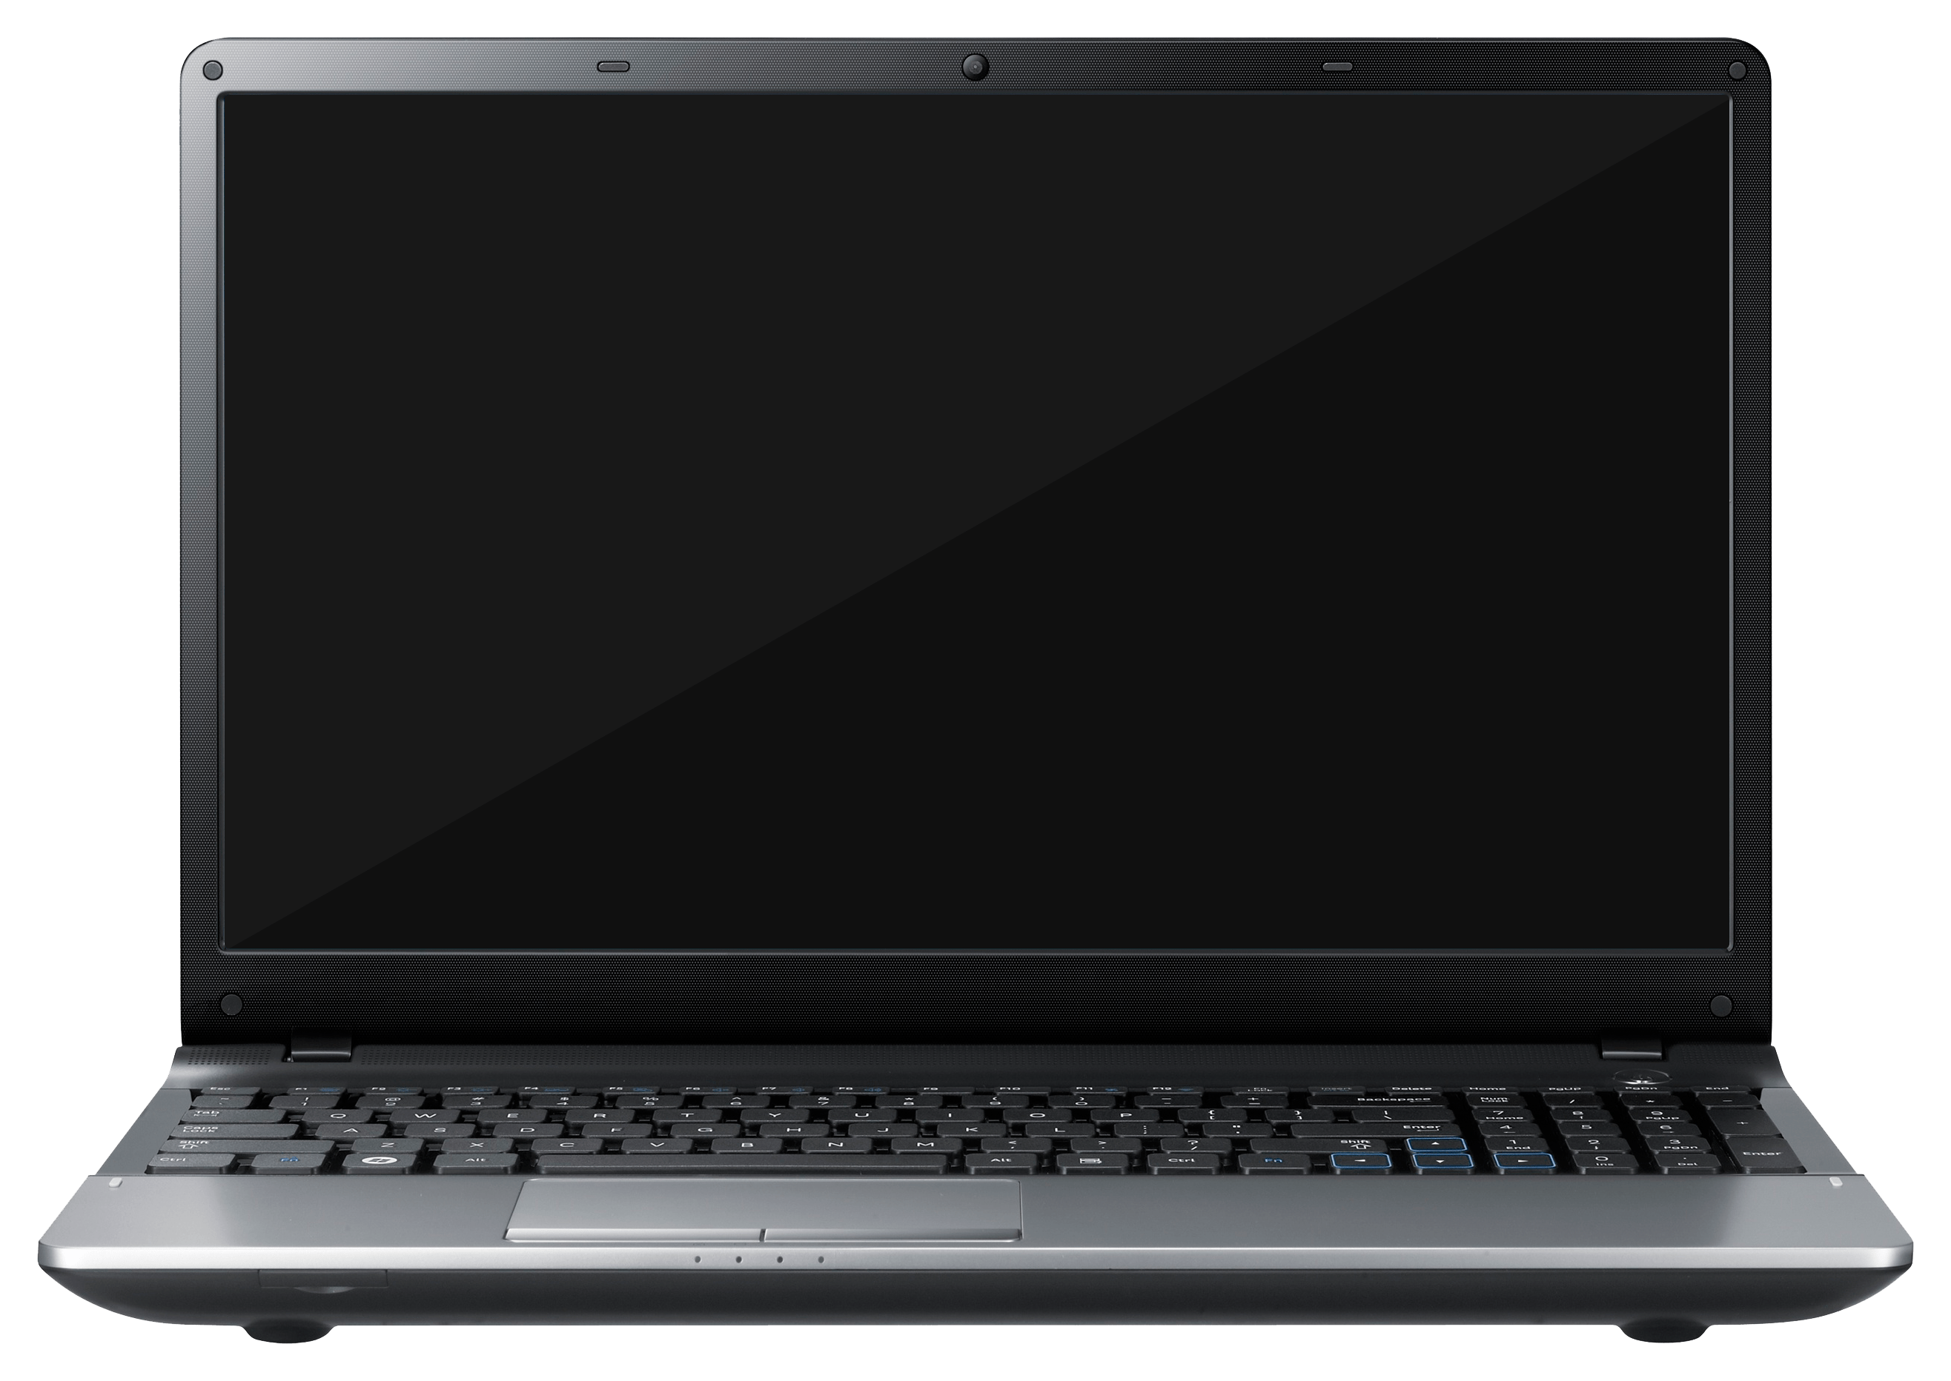
Dlaczego recykling jest dobry dla środowiska?
10 butelek z PET
Oszczędność energii
Czy wiesz, że jeśli oddasz do recyklingu 10 butelek z tworzywa PET,
zaoszczędzisz ilość energii wystarczającą do zasilania laptopa przez cały dzień.
Notes:
(Czas wyświetlania slajdu: 3 minuty)
Klik 1 i 2: Wyświetlają się butelki z PET
Powiedz uczniom:
Do pozyskiwania i przetwarzania surowców (drewna, ropy naftowej, rudy) w celu wytwarzania materiałów użytkowych (papieru, tworzyw sztucznych, metalu) potrzeba bardzo dużo energii. Recykling często pozwala zaoszczędzić energię, ponieważ przy wytwarzaniu materiałów użytkowych z produktów poddawanych recyklingowi zazwyczaj potrzeba znacznie mniej obróbki.
Zapytaj uczniów:
Ile butelek z PET trzeba oddać do recyklingu, żeby zasilać laptopy przez 1 tydzień, 1 miesiąc, 1 rok?
Odpowiedzi:
70 butelek = 1 tydzień
300 butelek = 1 miesiąc
3650 butelek = 1 rok

Slide 17
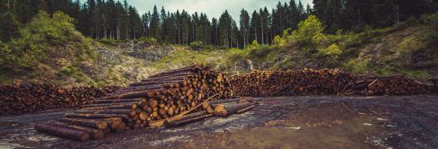
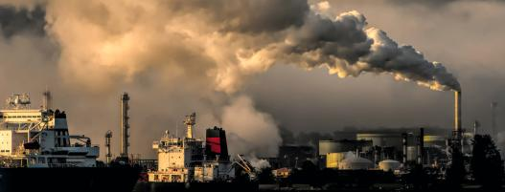
Dlaczego recykling jest dobry dla środowiska?
Zużywamy mniej zasobów naturalnych.
Recykling chroni zasoby naturalne, takie jak drewno, woda, surowce mineralne i paliwa kopalne, ponieważ pozwala wykorzystywać materiały ponownie.
Notes:
(Czas wyświetlania slajdu: 3 minuty)
Powiedz uczniom:
Drzewa są niezmiernie ważne, bo utrzymują matkę naturę przy życiu. Jednak każdego dnia drzewa ścina się, żeby produkować papier, coraz więcej papieru. Recykling papieru pomaga odtwarzać lasy, czyli chronić środowisko naturalne.
Zapytaj uczniów:
Dlaczego ważne jest, żeby zużywać mniej zasobów naturalnych?
Co się stanie, jeśli zużyjemy wszystkie zasoby naturalne?
Odpowiedź:
Zasoby naturalne nie są niewyczerpane i jeśli zużyjemy je wszystkie, znikną na zawsze.
Gdybyśmy zużyli wszystkie zasoby naturalne na naszej planecie, żadne życie nie zdołałoby przetrwać.

Slide 18
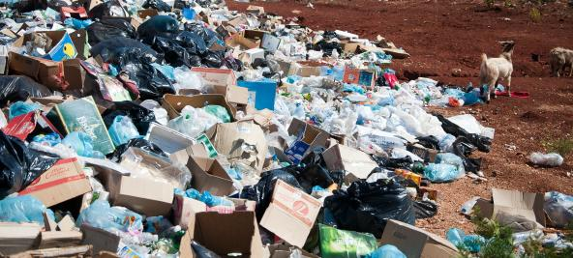
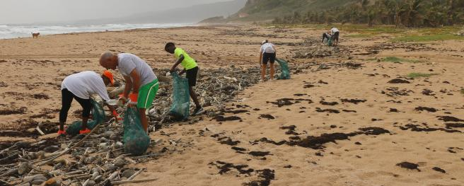
Dlaczego recykling jest dobry dla środowiska?
Mniejsze zanieczyszczenie i ochrona zwierząt.
Notes:
(Czas wyświetlania slajdu: 3 minuty)
Powiedz uczniom:
Nieprawidłowa utylizacja odpadów powoduje emisję gazów cieplarnianych, takich jak dwutlenek węgla, azotu i siarki, które przyczyniają się do globalnego ocieplenia. Ponieważ w procesie recyklingu na składowiska trafia minimalna ilość odpadów, spala się mało paliw kopalnych, a większość substancji chemicznych wykorzystuje się ponownie, zmniejsza się ilość emitowanych gazów cieplarnianych.
Śmieci mogą powodować zanik naturalnych siedlisk i wywoływać takie negatywne skutki, jak zmiany klimatu i globalne ocieplenie, które również mogą niszczyć naturalne siedliska zwierząt. Gdy zwierzęta i inne organizmy żywe tracą siedliska, mogą ginąć albo głodować.
Zapytaj uczniów:
Czy możecie podać jakieś przykłady śmieci, które zaobserwowaliście w naszym środowisku? (na ulicy, na plaży, w rzece lub w jeziorze)
Czy widzieliście kiedyś w środowisku naturalnym rzecz, która nadawała się do recyklingu? (butelka z tworzywa PET, tektura, puszka metalowa, słoik szklany)

Slide 19
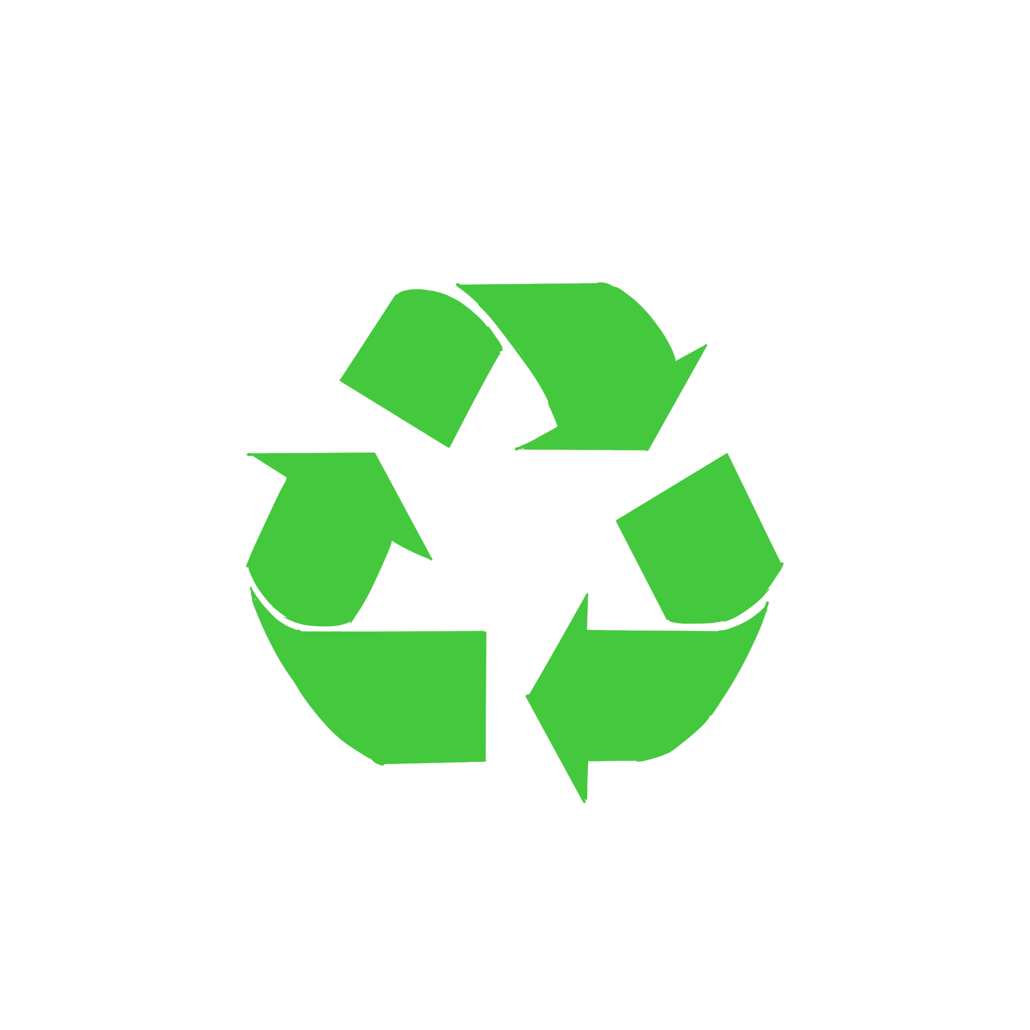
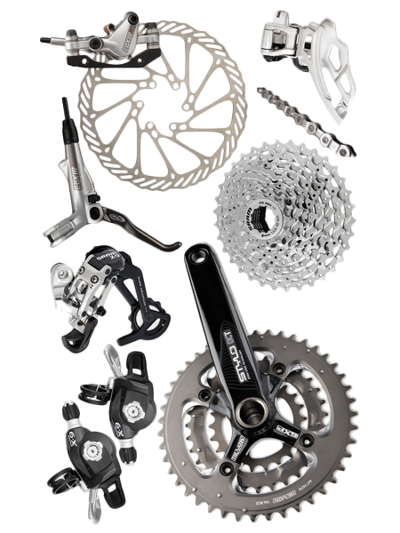
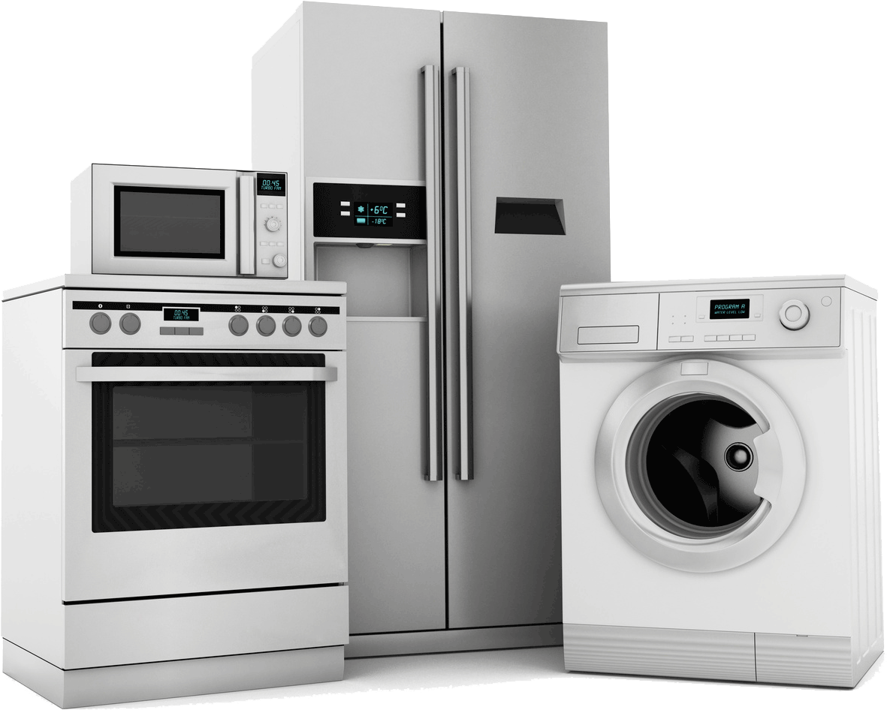
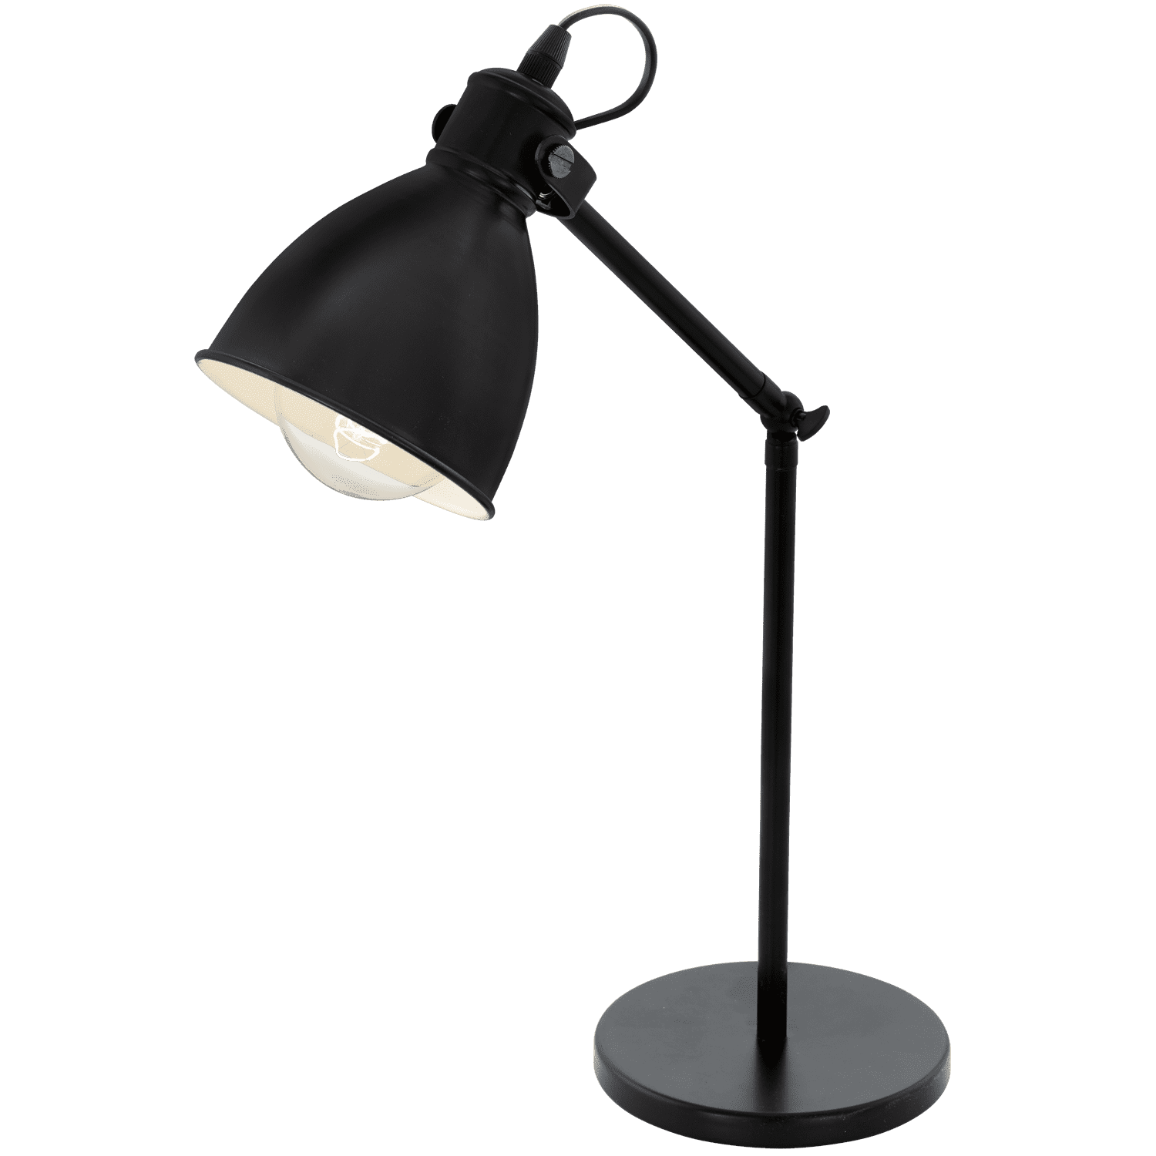
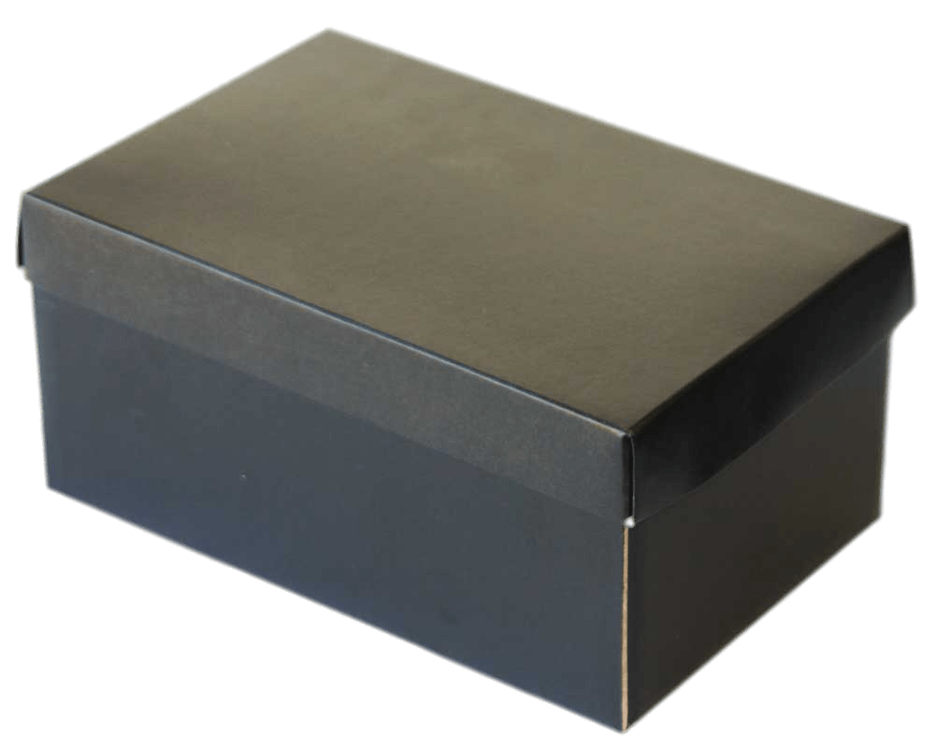
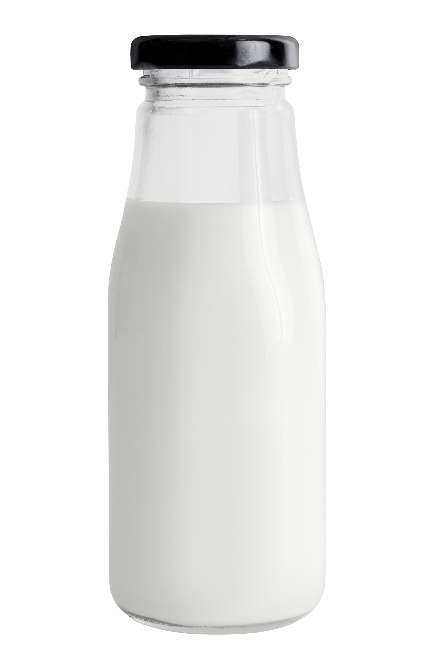
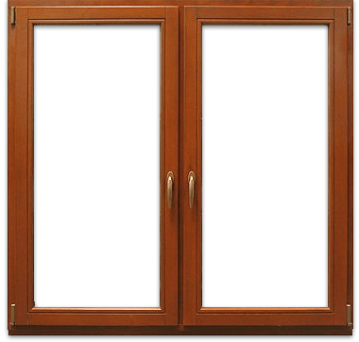
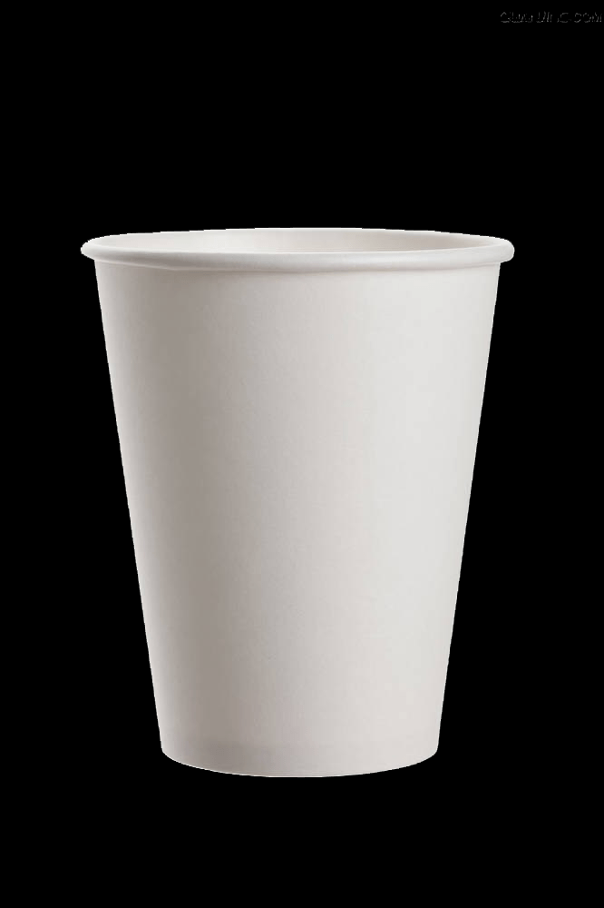
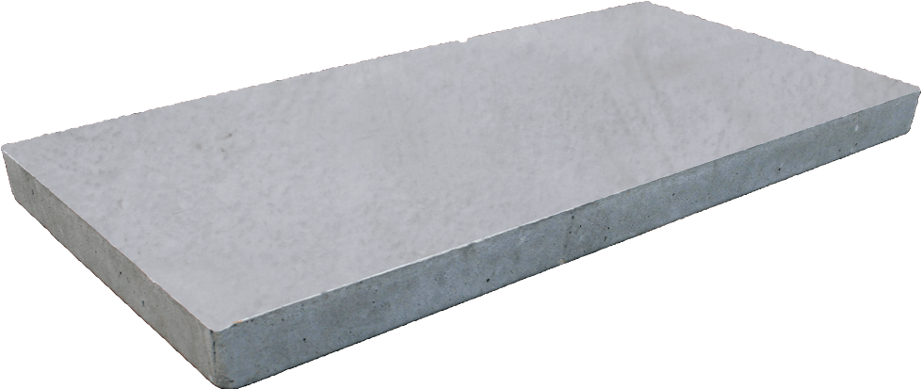
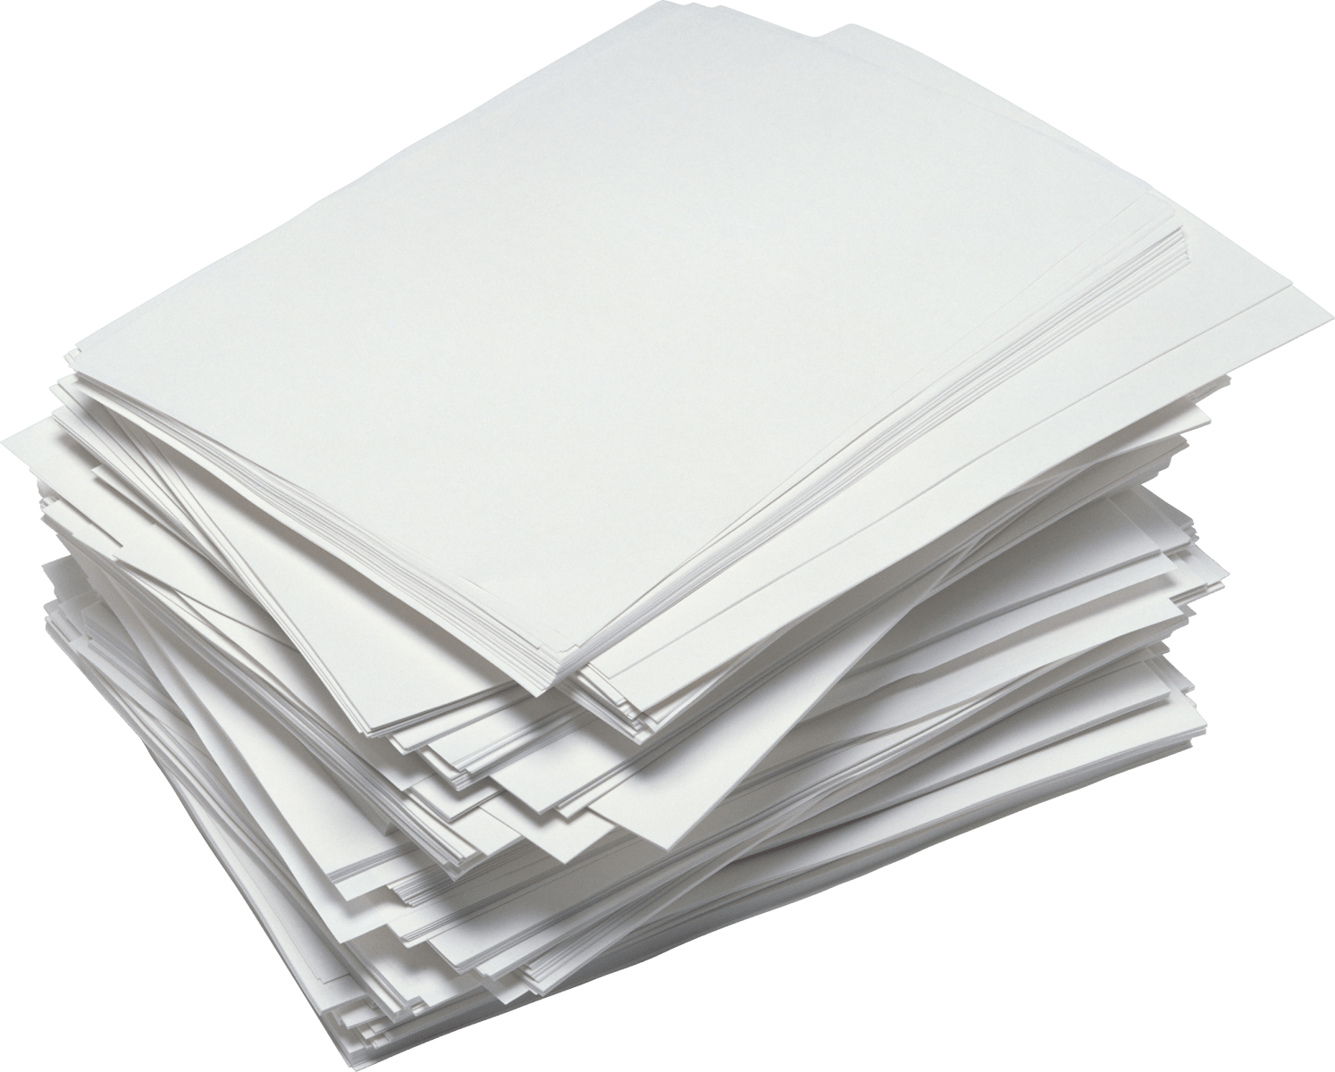
Wiele materiałów nadających się do recyklingu można przerabiać na nowe produkty. Jakie nowe produkty mogą powstać z materiałów nadających się do recyklingu?
Notes:
(Czas wyświetlania slajdu: 3 minuty)
Zapytaj uczniów:
Co można zrobić z puszek metalowych poddanych recyklingowi?
Co można zrobić z butelek z PET poddanych recyklingowi?
Co można zrobić z tektury poddanej recyklingowi?
Co można zrobić ze szkła poddanego recyklingowi?
Odpowiedzi:
Niech uczniowie zastanowią się i odpowiedzą samodzielnie. Prawidłowe odpowiedzi są przedstawione na kolejnych slajdach.

Slide 20
Metalowe puszki
Metalowe puszki można przerabiać na puszki, części rowerowe, sprzęty AGD.
Notes:
(Czas wyświetlania slajdu: 3 minuty)
Zapytaj uczniów:
Jakie jeszcze produkty można zrobić z metalu poddanego recyklingowi? Czy przychodzą wam do głowy jakieś inne przedmioty, których używamy na co dzień?
Odpowiedź:
Klik 1: Metalowe puszki można przerabiać na takie same puszki.
Klik 2: Sprzęty domowe, takie jak lodówki czy lampy, również można produkować z metalu poddanego recyklingowi.
*Poproś uczniów, żeby podali więcej przykładów.

Slide 21
Tektura
Tekturę można przerabiać na pudełka, kubki papierowe, pudełka do butów i papier do drukarek.
Notes:
(Czas wyświetlania slajdu: 3 minuty)
Zapytaj uczniów:
Pomyślcie, ile różnych produktów z papieru używacie na co dzień – od papierowych kubków, przez papierowe ręczniki, papier toaletowy po papier do drukarek, pudełka tekturowe i książki. Jakie jeszcze produkty mogą powstać z tektury poddanej recyklingowi? [oryg. z metalu]
Odpowiedź:
Klik 1: Tekturę można przerobić na takie samo tekturowe pudełko.
Klik 2: Pudełka do butów, kubki papierowe, papier do drukarek i książki – wszystkie te rzeczy można wyprodukować z tektury poddanej recyklingowi.
*Poproś uczniów, żeby podali więcej przykładów.

Slide 22
Butelka z tworzywa PET
Butelki z tworzywa PET można przerabiać na butelki z PET i tekstylia
Notes:
(Czas wyświetlania slajdu: 3 minuty)
Tworzywo PET, czyli butelki do napojów oznaczone symbolem #1, to najczęściej recyklingowane tworzywo na świecie.
Zapytaj uczniów:
Co można zrobić z tworzywa PET poddanego recyklingowi?
Odpowiedź:
Klik 1: Butelki z PET można przerabiać na takie same butelki z PET.
Klik 2: PET można też przerabiać na przędzę, która służy do produkcji odzieży i dywanów.
*Poproś uczniów, żeby podali więcej przykładów.

Slide 23
Szkło
Szkło można przerabiać na szklane butelki do mleka, nowe okna, a nawet mieszanki betonowe.
Notes:
(Czas wyświetlania slajdu: 3 minuty)
Szkło można podgrzewać do wysokich temperatur i wtedy zmienia się ono w ciecz. Ciecz tę rozlewa się w formy i schładza – i szkło jest gotowe do produkcji nowych wyrobów.
Szkło w pełni nadaje się do recyklingu i można je przerabiać nieskończoną ilość razy bez utraty jakości i czystości. Szkło zawiera powszechnie dostępne składniki, takie jak wapień, węglan sodu i piasek.
Zapytaj uczniów:
Co można zrobić ze szklanego słoika poddanego recyklingowi?
Odpowiedź:
Szkło poddane recyklingowi można przerobić na taki sam słoik.
Odpowiedź:
Szkło poddane recyklingowi można też przerobić na okna, a nawet beton.
*Poproś uczniów, żeby podali więcej przykładów.

Slide 24
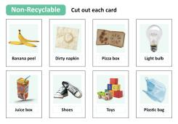
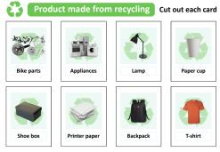
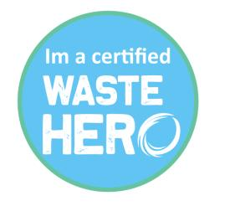
Kolejne kroki
1
Podziel uczniów na grupy i rozdaj grupom zestawy kart przedstawiających rzeczy nadające się do recyklingu/nienadające się do recyklingu oraz produkty, które mogą powstać z rzeczy nadających się do recyklingu. Powiedz uczniom, że będą pracować w zespole i łączyć w pary karty z produktami i karty z materiałami nadającymi się do recyklingu, żeby pokazać, co można uzyskać z danego materiału w procesie recyklingu.
3
Na koniec tygodnia powiedz uczniom, że otrzymują oficjalną odznakę „bohatera recyklingu” i mogą uczyć swoje rodziny, jak recyklingować śmieci w domu.
Poproś uczniów, żeby sięgnęli kartki i zapisali nazwę materiału nadającego się do recyklingu (butelka z tworzywa PET). Następnie niech uczniowie narysują produkt, na który chcą przerobić tę rzecz zdatną do recyklingu. Niech uczniowie przedstawią swoje pomysły klasie. Niech układ graficzny prac odpowiada prezentowanym slajdom..
2

